Slide 1
영수증을 부탁해
소프트웨어 개발론 7조
강한빛 2019011858
손현석 2016011913
오민진 2019011927
정혜미 2019011975

Slide 2
비즈니스 목표!
자취생과 주부 등을 위해 OCR 기능을 이용하여 영수증을 인식하고 보유한 식품의 보관 방법에 따른 권장기한을 제공해준다. 다른 앱과 달리 유통기한이 아닌 권장기한을 제공해줌으로 불필요한 쓰레기와 지출을 최소화하며 냉장고 관리에 도움을 줄 수 있다.

Slide 3
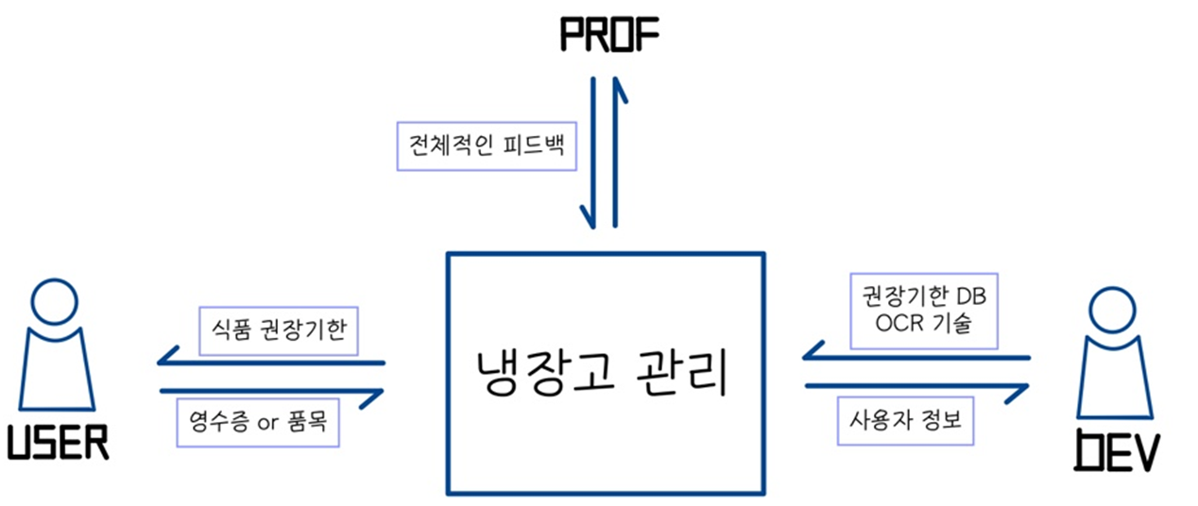
컨텍스트 다이어그램

Slide 4
주요요구사항
자취생과 주부 등이
음식물쓰레기와 불필요한 지출을 감소시키기 위해
보관 방법에 따른 권장기한을 추천 받아 식품 관리를 효율적으로 하길 원한다.

Slide 5

기술 조사 내용_OCR
OCR (Optical Character Recognition): 이미지로부터 텍스트를 인식하고 추출하는 소프트웨어
Tesseract
오픈 소스 OCR엔진
LSTM과 같은 딥러닝 방식을 통해 텍스트 인식률을 지속적으로 개선
2006년부터는 Google에서 개발을 후원
Google Vision API
유료 API
이미지에 대한 다양한 처리를 지원 (OCR 포함)

Slide 6
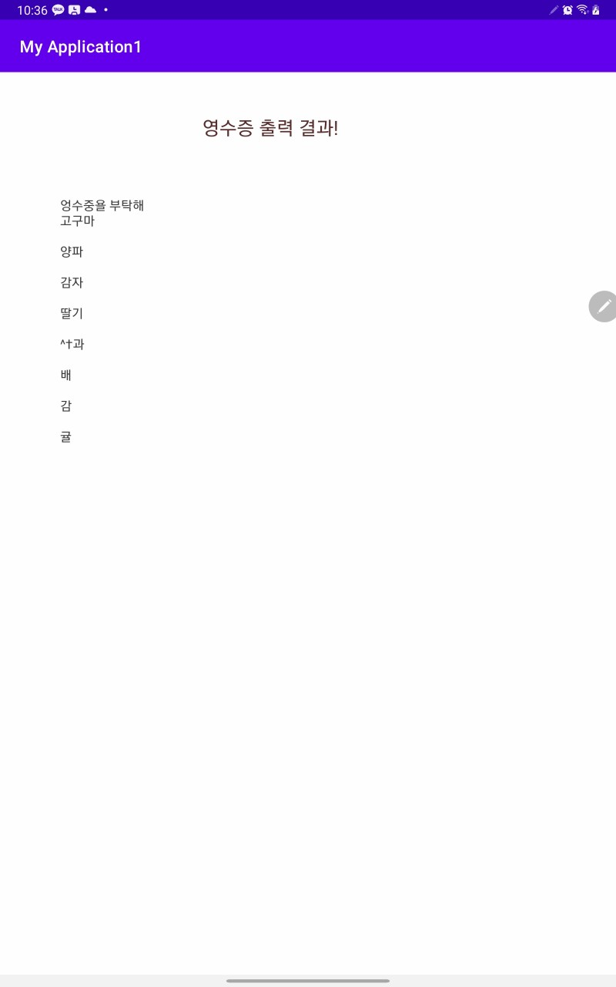

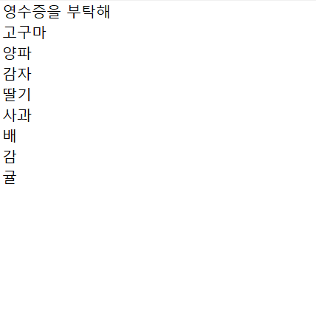

기술 조사 내용_Tesseract의 텍스트 인식률 확인
result
Test file

Slide 7
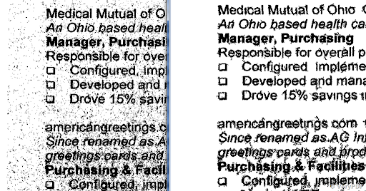
기술 조사 내용_전처리 방식
올바른 규격 사용
-12pt 정도의 크기
-반듯한 글자
-글자 테두리(배경) 처리
-문장 분할
이미지 전처리
-해상도 맞추기
-적응형 이진화
-이미지 기하학적 변환(추가설명o)
-이미지 노이즈 제거 – image despeckling
언어 데이터 학습

Slide 8
기술 조사 내용

Slide 9
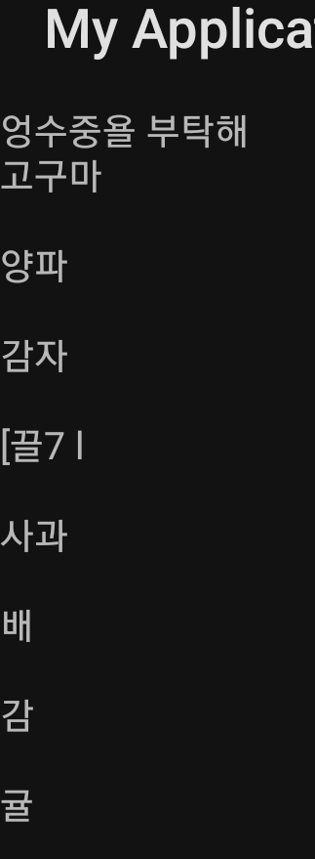
result
Test file

Slide 10
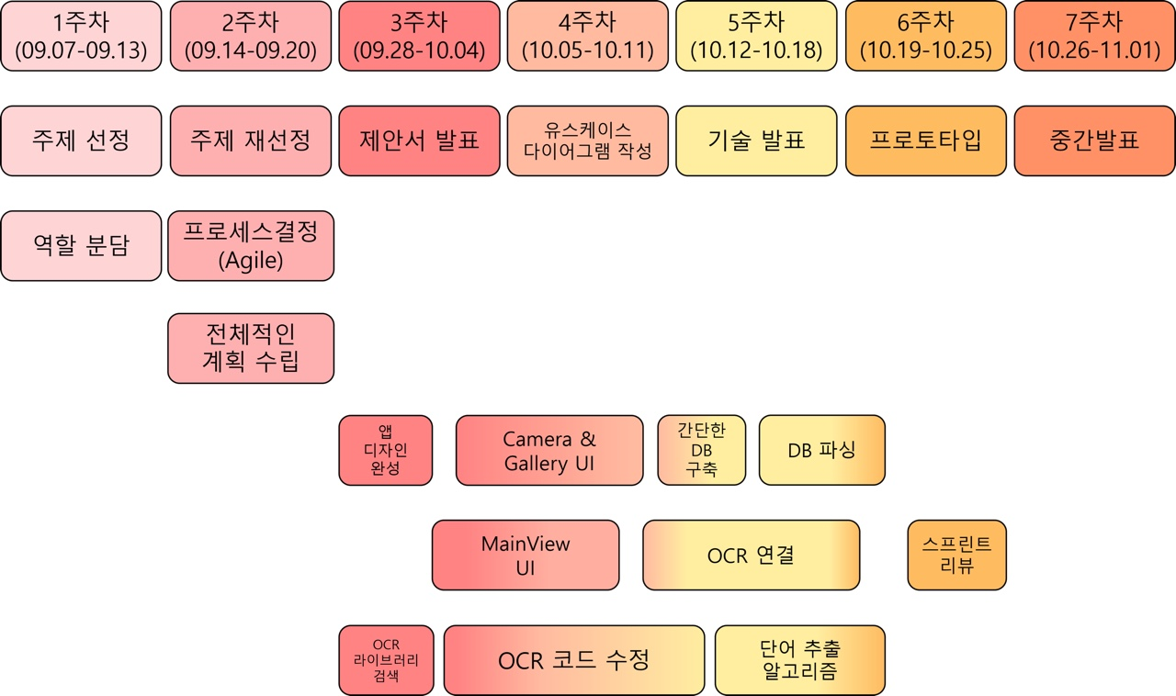
진행계획(1주차~중간발표)
민진
한빛
혜미,현석

Slide 11
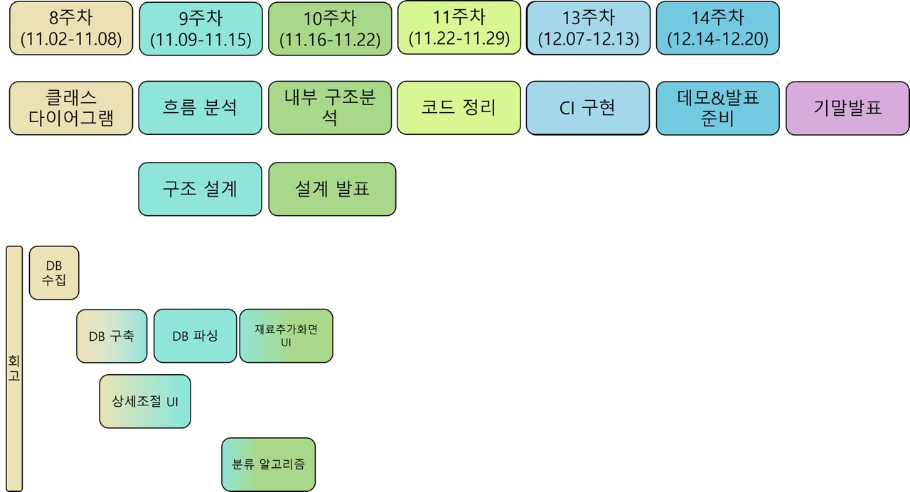
진행계획 (8주차~기말발표)

Slide 12
위험요소
1. OCR인식 정확도
- 사용할 OCR 오픈소스인 Tesseract의 인식률은 매우 낮은 편임
SOLUTION?
Input data의 전처리, tesseract 모델 재학습으로 인식률 높이기
2. 권장기한에 대한 정보부족
현재 우리나라에서는 권장기한에 대한 정확한 정보가 없음
SOLUTION?
미국과 일본 등 이미 권장기한을 사용하고 있는 국가의 권장기한 데이터를 참고

